Slide 1









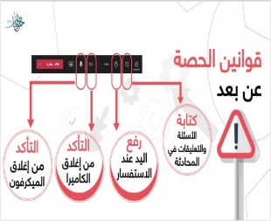








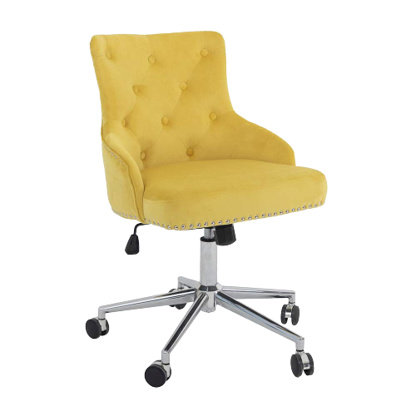


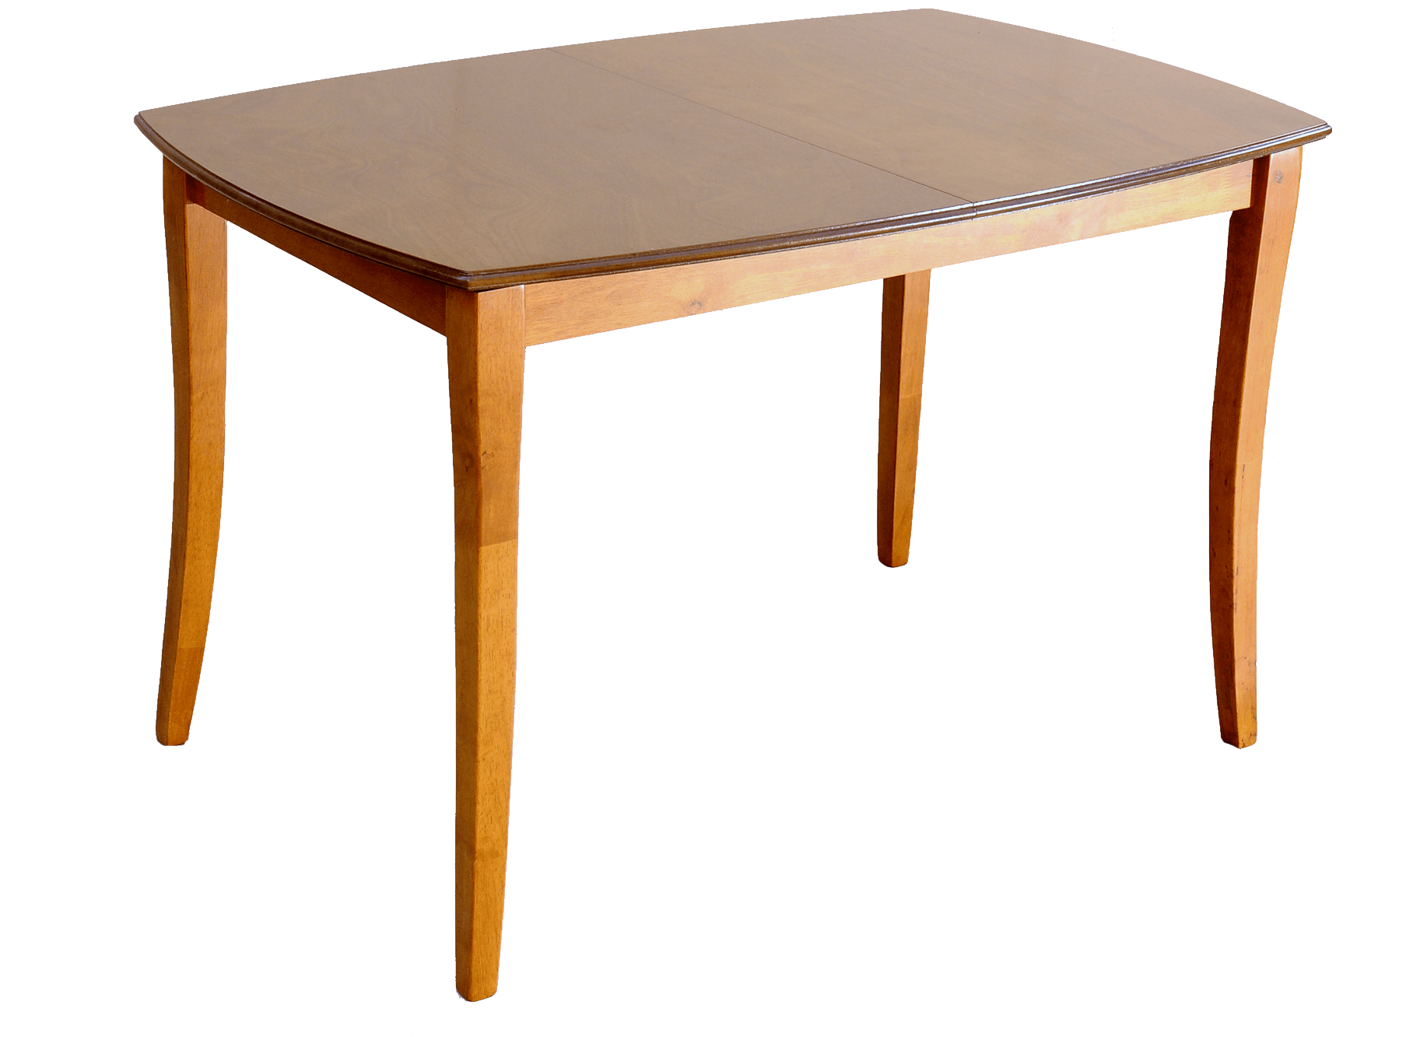
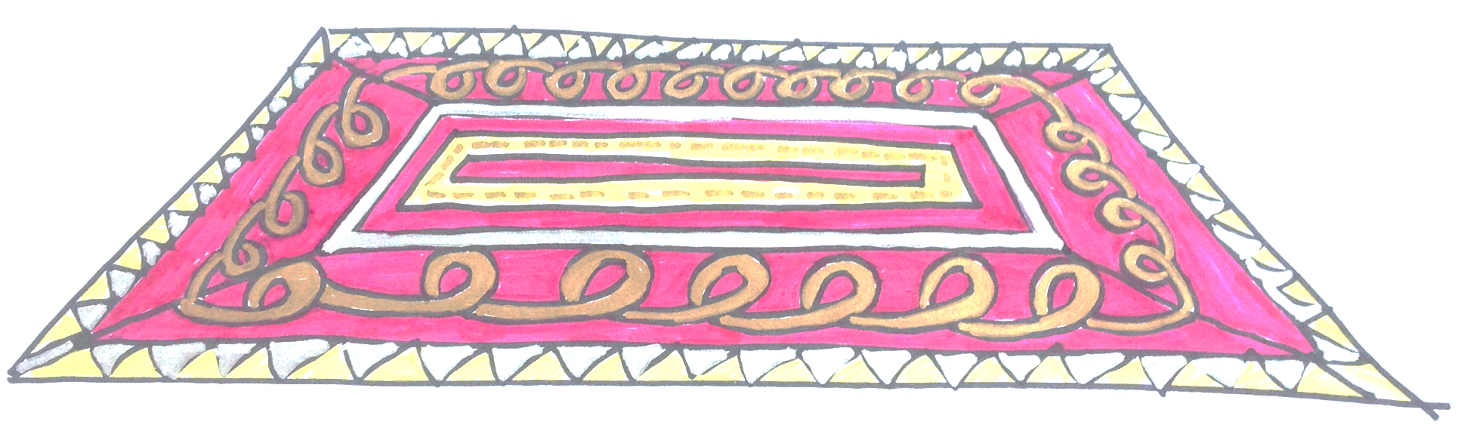
الواجب
الغلق
التقويم
العرض
الأهداف
التمهيد
خبرات
سابقة
بسم الله الرحمن الرحيم
نجمة اليوم
اليوم: الثلاثاء
قراءة الصور
الموضوع :
التكيف والبقاء
التاريخ:1443/3/13
حكمة اليوم :
الحوار والنقاش
أول خطوات النجاح
التوكل على الله .
المادة: علوم
التفكير الناقد

Slide 2
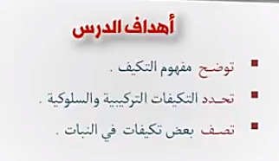
الواجب
الغلق
التقويم
العرض
الأهداف
التمهيد
خبرات
سابقة
نجمة اليوم
قراءة الصور
الحوار والنقاش
التفكير الناقد

Slide 3
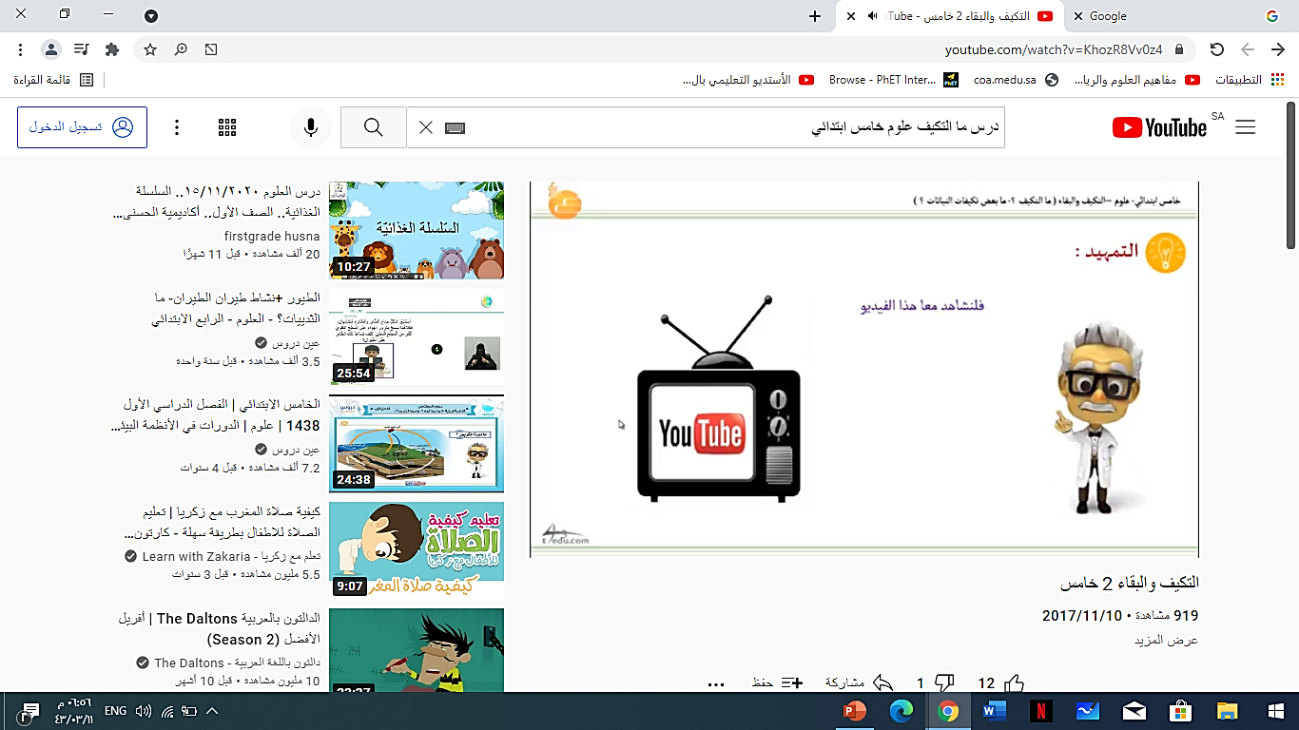
الواجب
الغلق
التقويم
العرض
الأهداف
التمهيد
خبرات
سابقة
https://www.yout-ube.com/watch?v=2WaVHAKiIWA
نجمة اليوم
قراءة الصور
الحوار والنقاش
التفكير الناقد

Slide 4
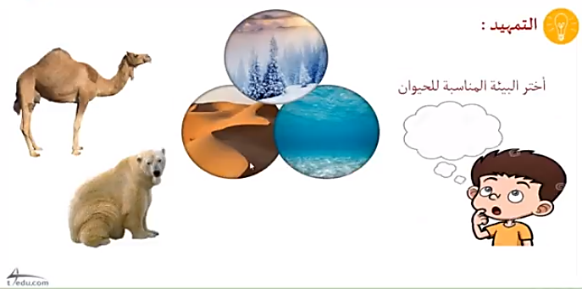
الواجب
الغلق
التقويم
العرض
الأهداف
التمهيد
خبرات
سابقة
نجمة اليوم
قراءة الصور
الحوار والنقاش
التفكير الناقد

Slide 5
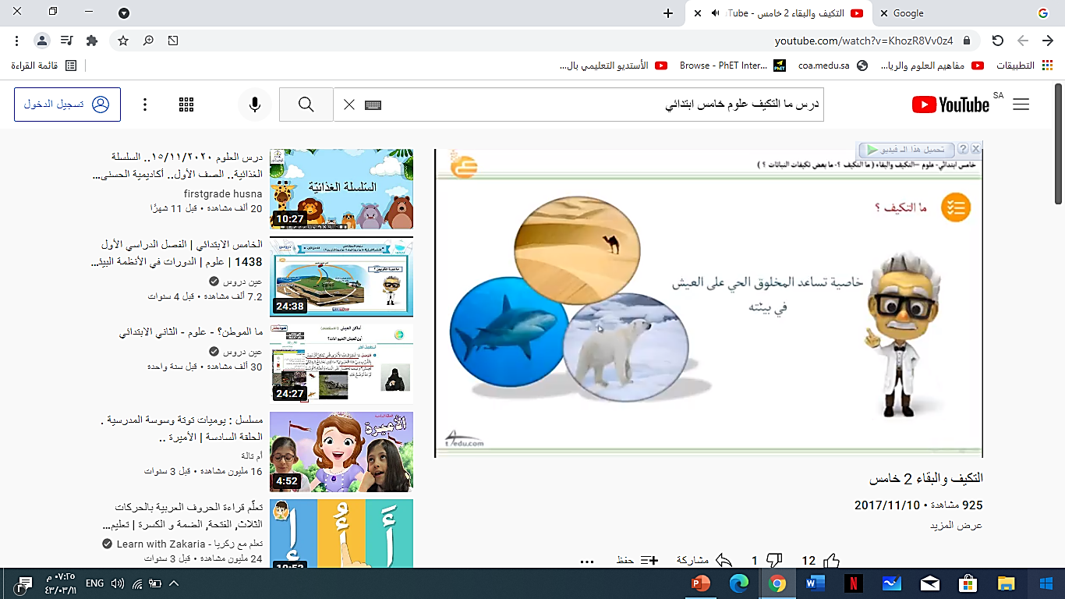
الواجب
الغلق
التقويم
العرض
الأهداف
التمهيد
خبرات
سابقة
نجمة اليوم
قراءة الصور
الحوار والنقاش
التفكير الناقد

Slide 6
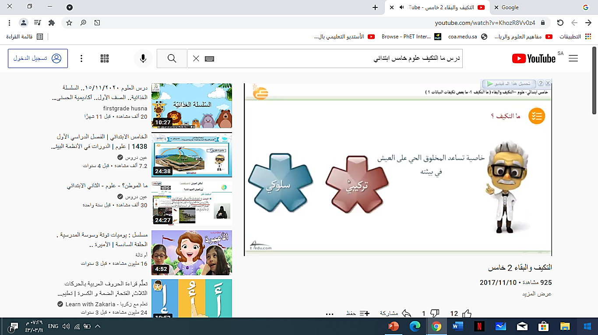
الواجب
الغلق
التقويم
العرض
الأهداف
التمهيد
خبرات
سابقة
نجمة اليوم
قراءة الصور
الحوار والنقاش
التفكير الناقد

Slide 7
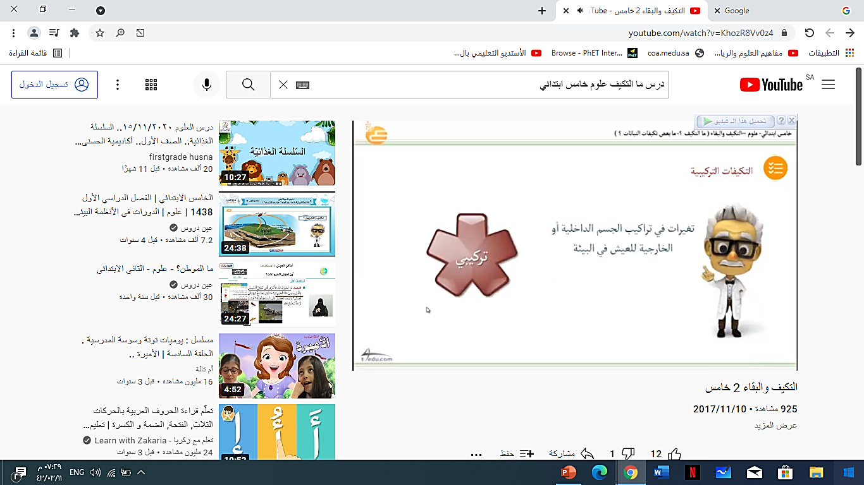
الواجب
الغلق
التقويم
العرض
الأهداف
التمهيد
خبرات
سابقة
نجمة اليوم
قراءة الصور
الحوار والنقاش
التفكير الناقد

Slide 8
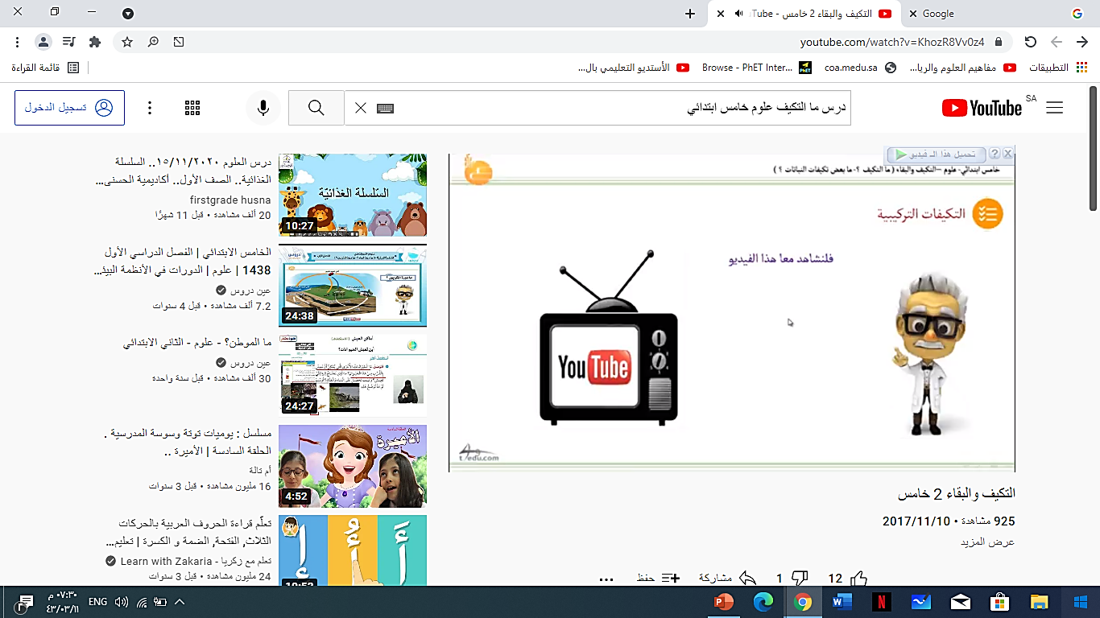
الواجب
الغلق
التقويم
العرض
الأهداف
التمهيد
خبرات
سابقة
https://www.yout-ube.com/watch?v=BuuvgNGVYEo
نجمة اليوم
قراءة الصور
الحوار والنقاش
التفكير الناقد

Slide 9
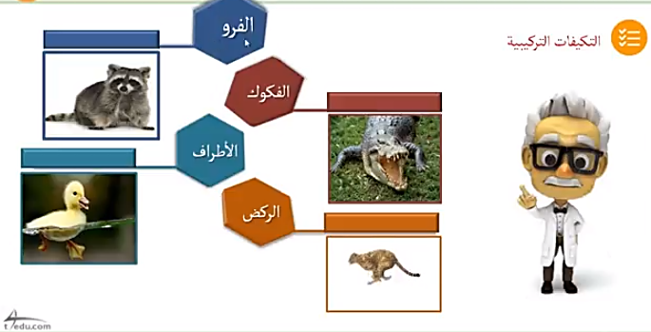
الواجب
الغلق
التقويم
العرض
الأهداف
التمهيد
خبرات
سابقة
نجمة اليوم
قراءة الصور
الحوار والنقاش
التفكير الناقد

Slide 10
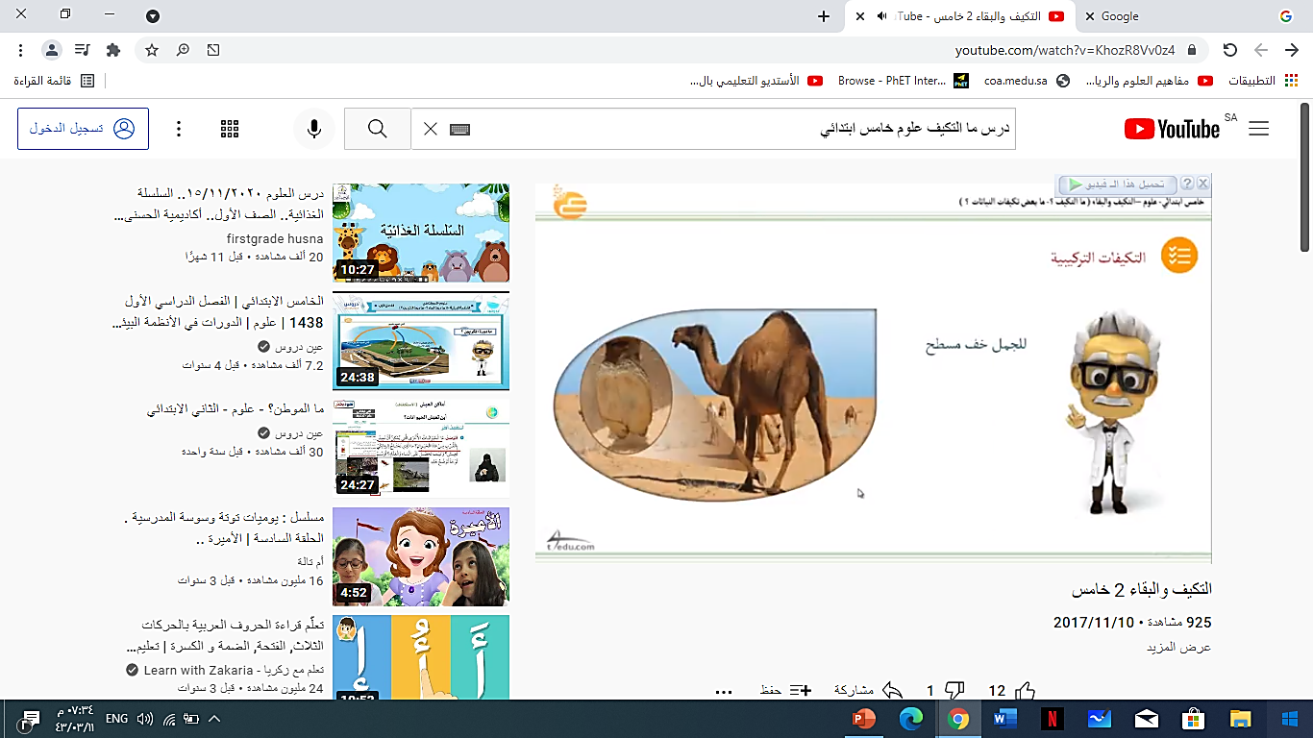
الواجب
الغلق
التقويم
العرض
الأهداف
التمهيد
خبرات
سابقة
نجمة اليوم
قراءة الصور
الحوار والنقاش
التفكير الناقد

Slide 11
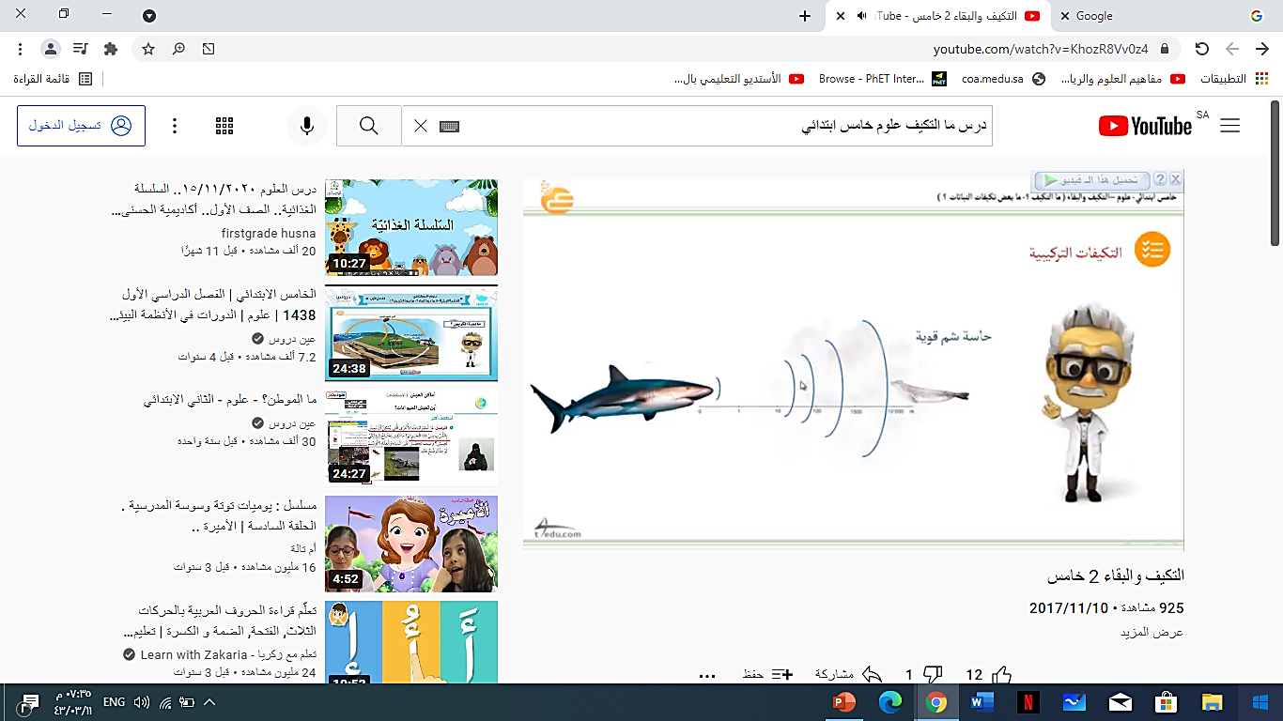
الواجب
الغلق
التقويم
العرض
الأهداف
التمهيد
خبرات
سابقة
نجمة اليوم
قراءة الصور
الحوار والنقاش
التفكير الناقد

Slide 12
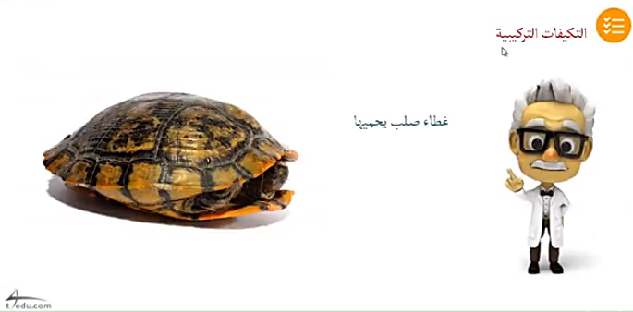
الواجب
الغلق
التقويم
العرض
الأهداف
التمهيد
خبرات
سابقة
نجمة اليوم
قراءة الصور
الحوار والنقاش
التفكير الناقد

Slide 13
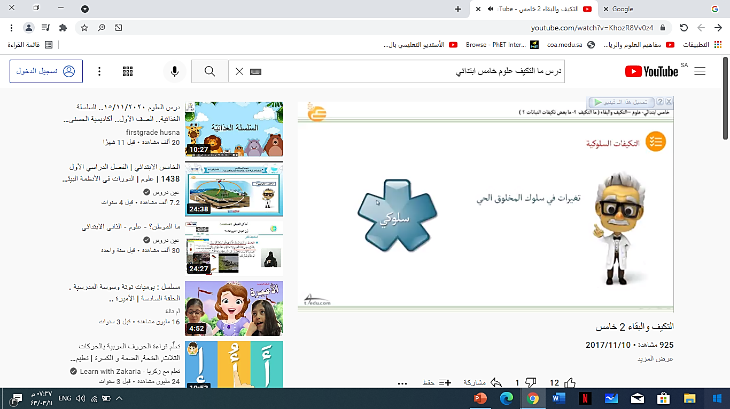
الواجب
الغلق
التقويم
العرض
الأهداف
التمهيد
خبرات
سابقة
نجمة اليوم
قراءة الصور
الحوار والنقاش
التفكير الناقد

Slide 14
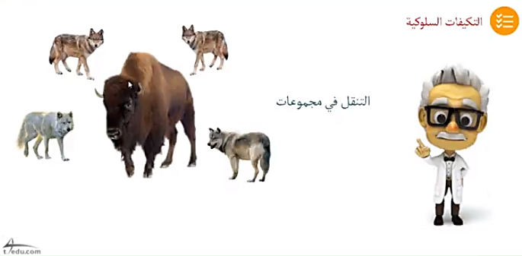
الواجب
الغلق
التقويم
العرض
الأهداف
التمهيد
خبرات
سابقة
نجمة اليوم
قراءة الصور
الحوار والنقاش
التفكير الناقد

Slide 15
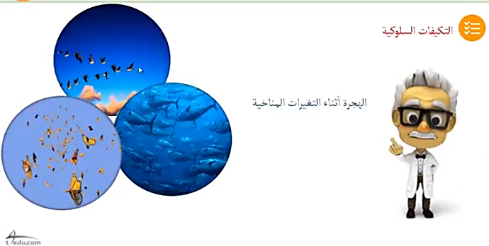
الواجب
الغلق
التقويم
العرض
الأهداف
التمهيد
خبرات
سابقة
نجمة اليوم
قراءة الصور
الحوار والنقاش
التفكير الناقد

Slide 16
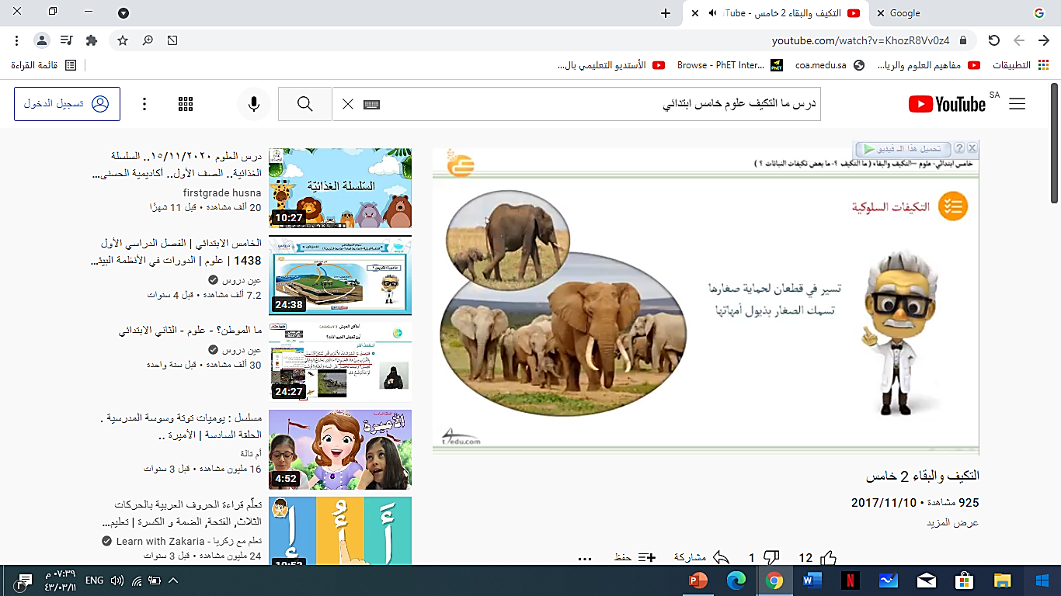
الواجب
الغلق
التقويم
العرض
الأهداف
التمهيد
خبرات
سابقة
نجمة اليوم
قراءة الصور
الحوار والنقاش
التفكير الناقد

Slide 17
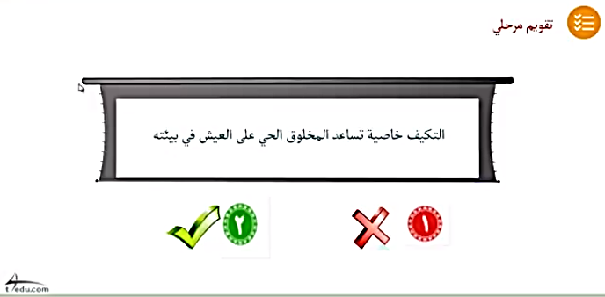
الواجب
الغلق
التقويم
العرض
الأهداف
التمهيد
خبرات
سابقة
نجمة اليوم
قراءة الصور
الحوار والنقاش
التفكير الناقد

Slide 18
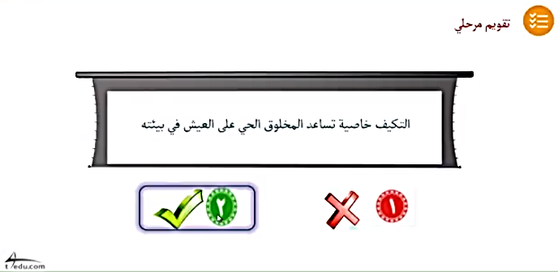
الواجب
الغلق
التقويم
العرض
الأهداف
التمهيد
خبرات
سابقة
نجمة اليوم
قراءة الصور
الحوار والنقاش
التفكير الناقد

Slide 19
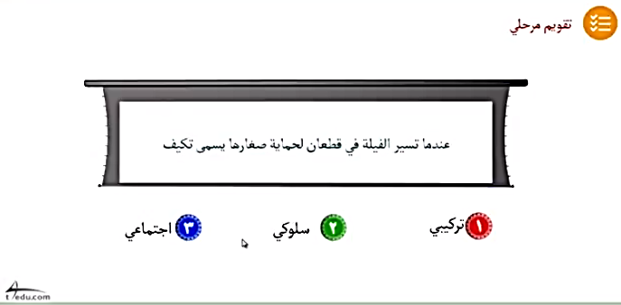
الواجب
الغلق
التقويم
العرض
الأهداف
التمهيد
خبرات
سابقة
نجمة اليوم
قراءة الصور
الحوار والنقاش
التفكير الناقد

Slide 20
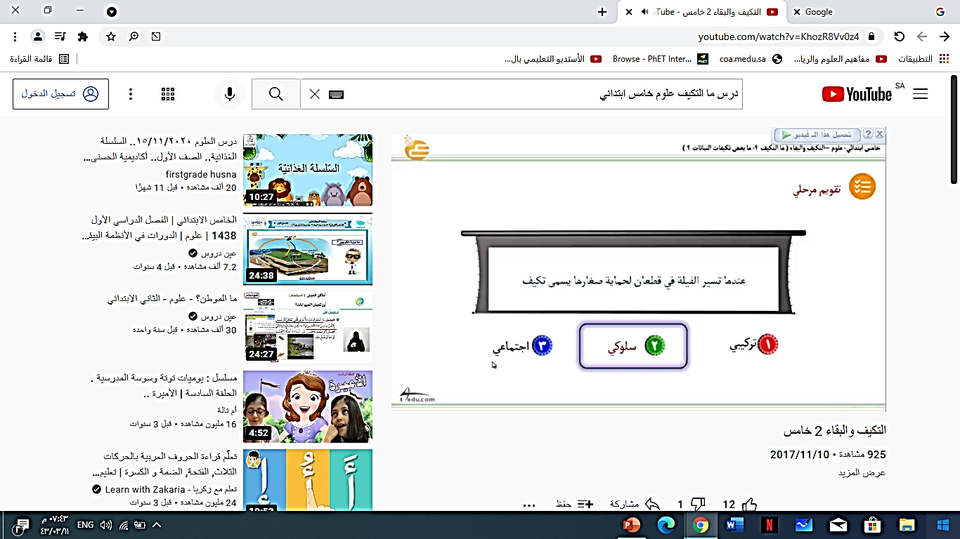
الواجب
الغلق
التقويم
العرض
الأهداف
التمهيد
خبرات
سابقة
نجمة اليوم
قراءة الصور
الحوار والنقاش
التفكير الناقد

Slide 21
الواجب
الغلق
التقويم
العرض
الأهداف
التمهيد
خبرات
سابقة
https://www.yout-ube.com/watch?v=69wNNC9DOI0
ملخص
نجمة اليوم
قراءة الصور
الحوار والنقاش
التفكير الناقد

Slide 22


الواجب
الغلق
التقويم
العرض
الأهداف
التمهيد
خبرات
سابقة
نجمة اليوم
قراءة الصور
الحوار والنقاش
التفكير الناقد

